Slide 1


Slide 2




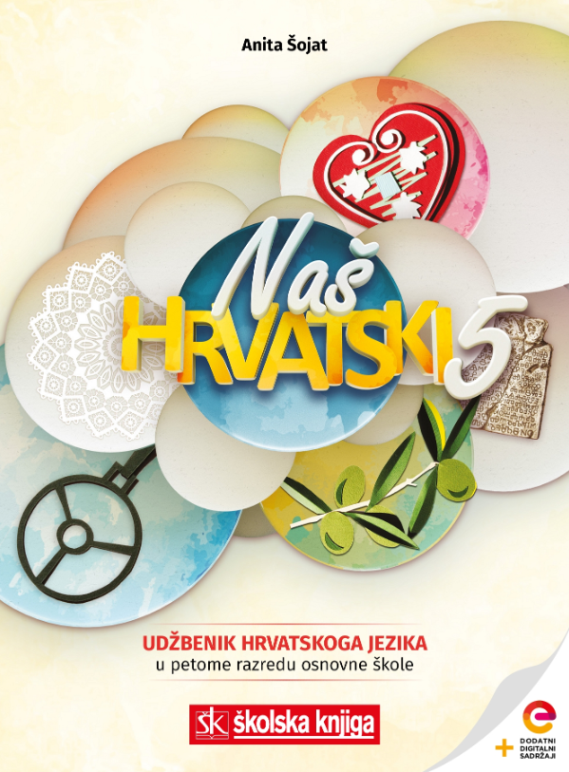

Prijedlozi

Slide 3



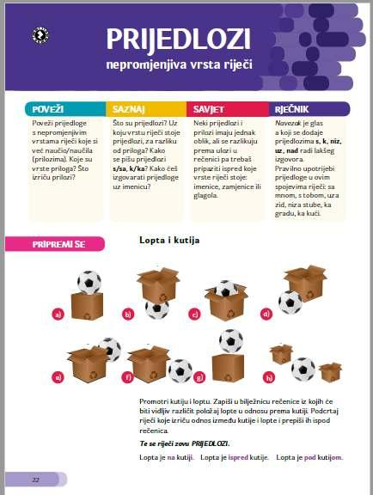

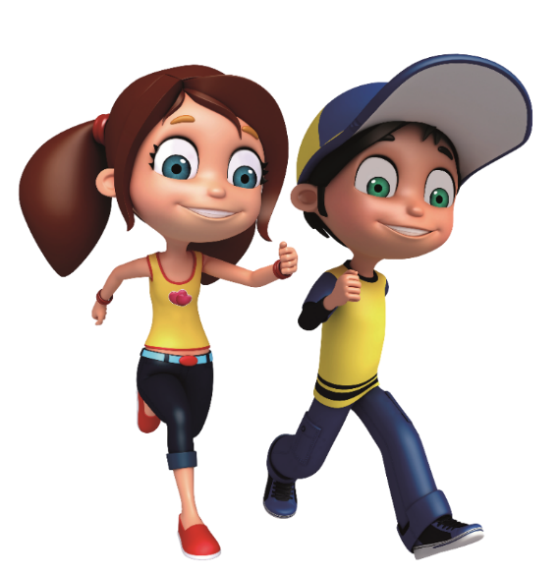
POVEŽI
Poveži prijedloge s nepromjenjivim vrstama riječi koje si već naučio/naučila (prilozima). Koje su vrste priloga? Što izriču prilozi?

Slide 4

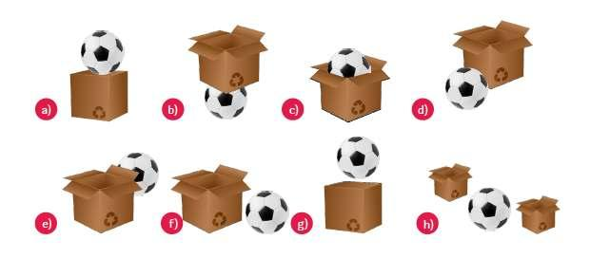

PRIPREMI SE
Promotri loptu i kutiju.
Zapiši u bilježnicu gdje se sve lopta može naći u odnosu na kutiju.

Slide 5

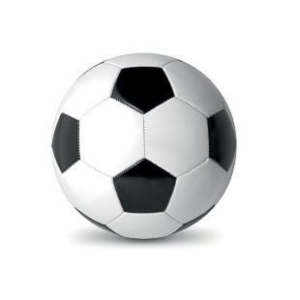

Promotri primjere. Što pokazuju istaknute riječi? Utječu li na oblik riječi? Obrati pozornost i na završetak imenice kutija.
Lopta je na kutiji.
pod kutijom.
uz kutiju.
iznad kutije.
u kutiji.
NAUČI
PRIJEDLOZI
Pokazuju odnos između lopte i kutije i utječu na oblik riječi.

Slide 6




Jesu li se istaknute riječi promijenile? Ispred kojih vrsta riječi stoje?
NAUČI
Jabuka je na stablu.
OSOBITOST PRIJEDLOGA
imenica
nepromjenjiva vrsta riječi
predlažu se imenicama (i drugim imenskim riječima)
izriču odnos između bića, stvari i pojava.
Dječak je pod rascvjetanom trešnjom.
pridjev
Pogledao je u nju.
zamjenica

Slide 7



Jesu li u svim primjerima prijedlozi? Po čemu to zaključuješ?
NAUČI
Blizu igrališta su djeca.
Ne dolazi blizu.
RAZLIKUJ PRIJEDLOG OD PRILOGA
Posije kiše je toplo.
Poslije je došlo sunce.
Prijedlozi stoje ispred imenica i zamjenica, a prilozi ispred glagola.
prijedlog + imenica
prilog + glagol

Slide 8


Promotri primjere. Kakvi mogu biti prijedlozi?
NAUČI VIŠE
Ana je iz Osijeka, a Ivana iz Splita.
JEDNOSTAVNI I SLOŽENI
PRIJEDLOZI
Među njima su dugi kilometri.
Prijedlozi mogu biti jednostavni i složeni.
Složeni prijedlozi nastaju:
a) spajanjem dvaju prijedloga
b) prijedloga i imenice.
- jednostavni: u, na, po, do...
Između njih je veliko prijateljstvo.
- složeni: iznad, ispod, pokraj…

Slide 9
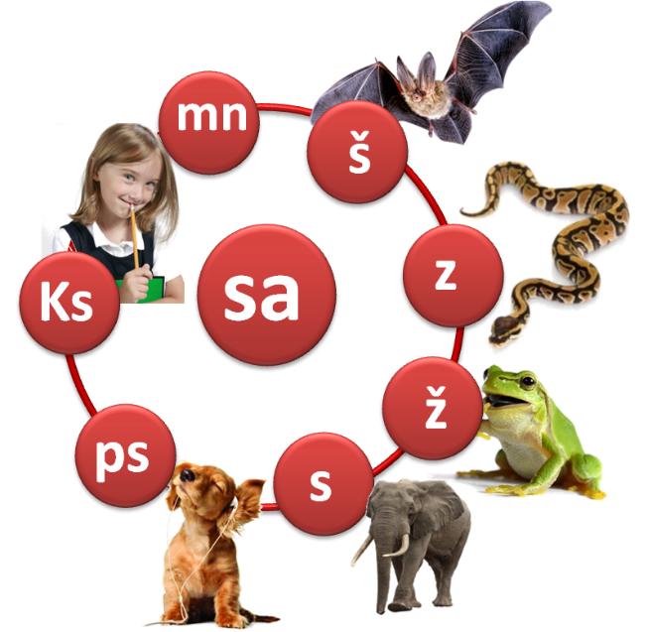

Promotri umnu mapu. Kada ćeš upotrebljavati prijedlog sa, a kada s?
TOČNO PIŠI I GOVORI
PISANJE PRIJEDLOGA S/SA
Prijedlog sa upotrebljava se samo ispred riječi koje počinju glasovima s, š, z, ž ili izgovorno teškim suglasničkim skupinama ps, ks, mn.
U svim se ostalim primjerima piše prijedlog s.
Gdje se najčešće griješi?
Hoćeš biti sa mnom?
Idem s tebom u kino.
Idem s tobom u kino.
Hoćeš biti s menom?
TOČNO
NETOČNO

Slide 10

Promotri primjere. Kako ćeš razlikovati sredstvo od društva?
TOČNO PIŠI I GOVORI
Piši olovkom! Vozit ću se biciklom.
- kad izričemo sredstvo, pišemo bez prijedloga
RAZLIKUJ SREDSTVO I DRUŠTVO
Igram se s prijateljima. Sjedim sa Sanjom.
Prijedlog s/sa ne upotrebljava se uz sredstvo.
- kad izričemo društvo pišemo prijedlog s/sa

Slide 11
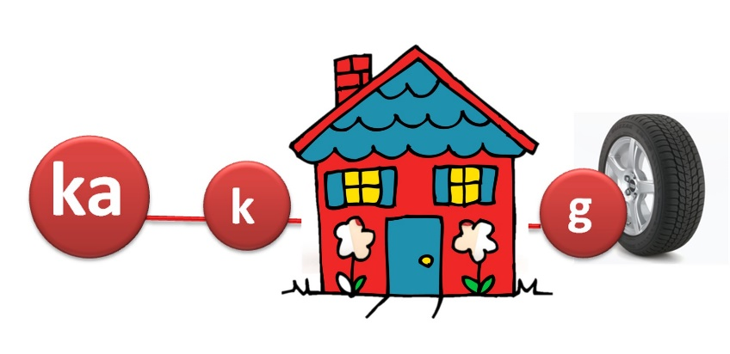

Promotri umnu mapu. Kada će se upotrebljavati prijedlog ka, a kada prijedlog k?
TOČNO PIŠI I GOVORI
PISANJE PRIJEDLOGA K/KA
Prijedlog ka u upotrebljava se samo ispred riječi koje počinju s k, g.
U svim ostalim primjerima upotrebljava se prijedlog k.
Usmjeriše pogled ka kući.
Vratio se k nama.
Krenite ka gradu.

Slide 12



a) Moram to riješiti sam ___ sobom, a ne __ tobom.
b) Doći ću ___ tebi ___ biciklom pa ćemo zajedno učiti.
c) Uzmi stvari ___ stola i ___ tatom ih odnesi ___ garažu.
sa
s
UVJEŽBAVANJE
k
/
Upiši prijedloge. Pazi! Prijedlog ne dolazi u svim primjerima.
sa
s
u
Plavom crtom podcrtaj priloge, a crvenom prijedloge.
Živim blizu škole. Ne primiči se blizu.
Bilo je toga i prije. Vrati se prije ručka.

Slide 13







Provjeri svoje znanje na listićima za Pomoć u učenju i Želim znati više.
Zaigraj igru o pravilnoj uporabi prijedloga.
PONOVI
Poslušaj audiosažetke o pravilnom naglašavanju.
Riješi izlaznu kartica za samoprovjeru.
Ponovi uz kvizove i preuzmi pisani sažetak.

Slide 14
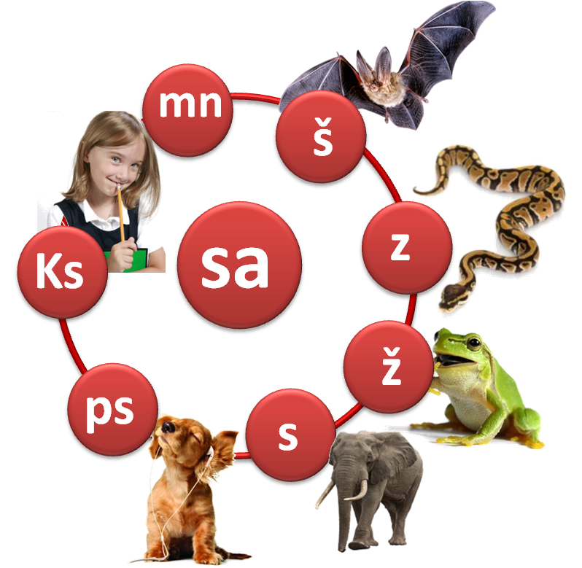

Slide 15


